Slide 1
Few-Shot Question Answering by Pretraining Span Selection
汇报人：夏时雨

Slide 2
目录
1
模型概要
2
实验进展
3
模型优势

Slide 3
01
模型概要

Slide 4
抽取式问答 → 完形填空
主要工作:一种适合小样本问答的预训练模型——Splinter(span-level pointer)
recurring span selection 重复文段选择
the QASS（question-aware span selection） layer

Slide 5
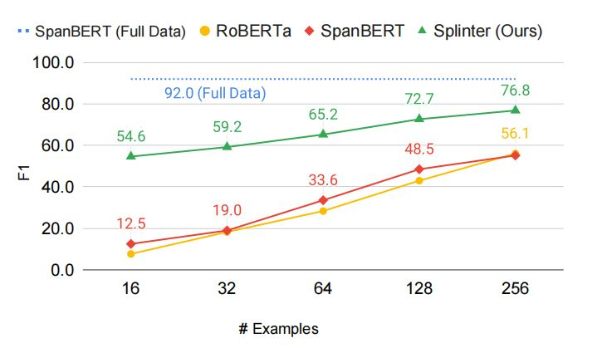
Bert：
假设每个token都与问题相关，计算与每个token的内积，引入概率分布
弊端：需要大量已标注的问答示例，不适合小样本学习
Splinter:
直接对span selection预训练
用单个向量明确表示问题，用每个[QUESTION]的上下文表示动态计算边界

Slide 6
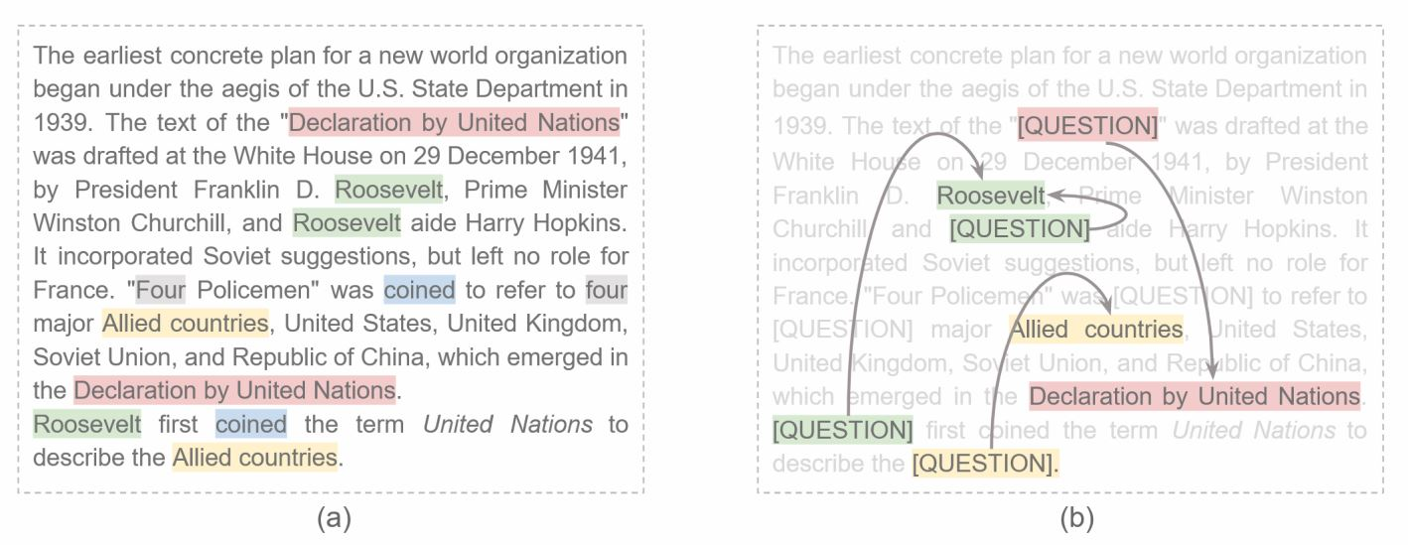
预训练任务就是预测每个[QUESTION]的正确答案 预训练后得到：文本T+问题Q+答案a fine-tune：文本T+问题Q+[QUESTION] 预训练和fine-tunes处理方法一样
示例：

Slide 7
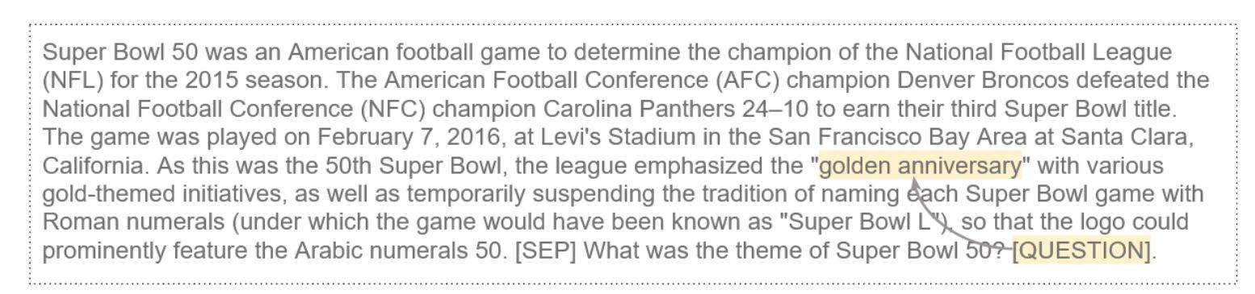
“text + question + [QUESTION]” [QUESTION]的表示就是我们问题的答案
输入transformer encoder 得到[QUESTION]的token representation
span filter:
以单词为边界
最大覆盖
忽略停用词
最多10个词
mask选择：
随机选择一些重复词mask掉，保留一些重复词原样

Slide 8

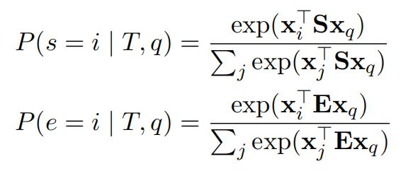

QASS层
通过每一个[QUESTION]的token q的表示 动态计算开始结束向量
S,E参数矩阵
计算开始结束位置的概率分布（标准span selection model）
Loss：交叉熵损失

Slide 9
02
实验进展

Slide 10
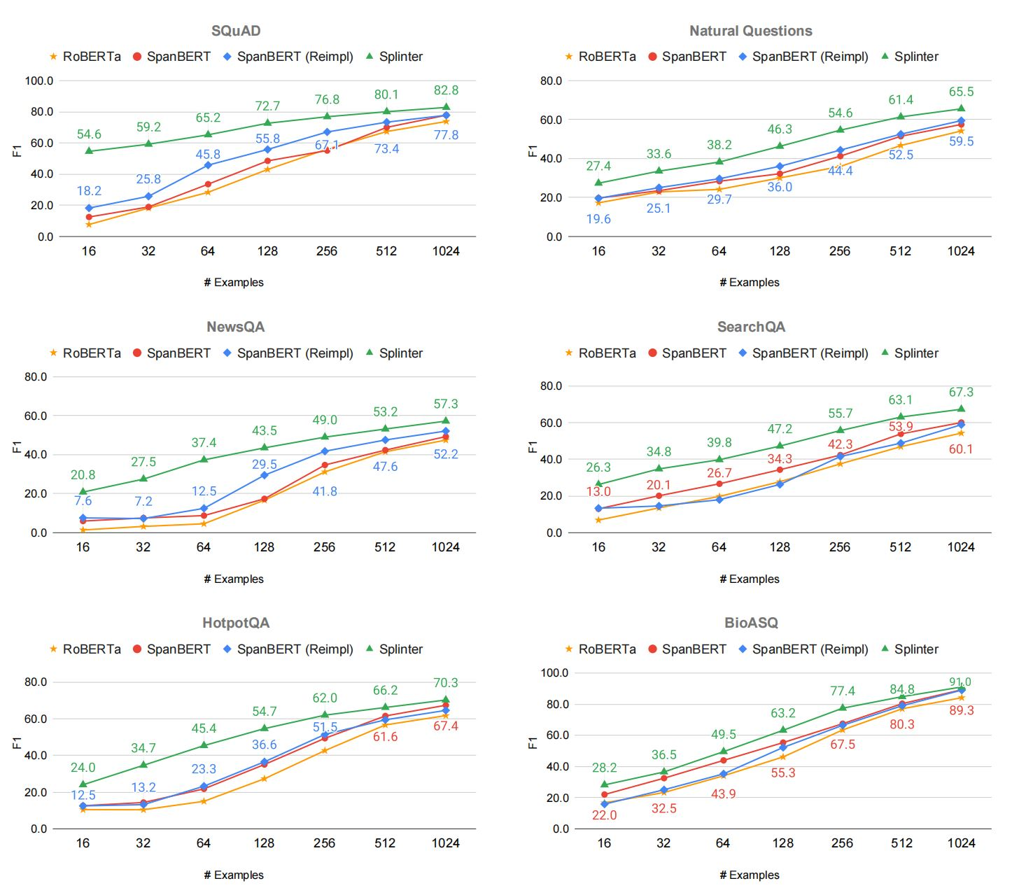
数据预处理
取MRQA 2019 shared task的大型数据集的子集作为训练集，开发集，测试集
Split Ⅰ：SQuAD,NewsQA,TrivialQA,SearchQA,HotpotQA,NaturalQuestion
每个数据集取16~1024个示例作为训练集
Split Ⅱ：BioASQ,TextbookQA 400个作为测试集
实验设置
和三个baseline比较

Slide 11
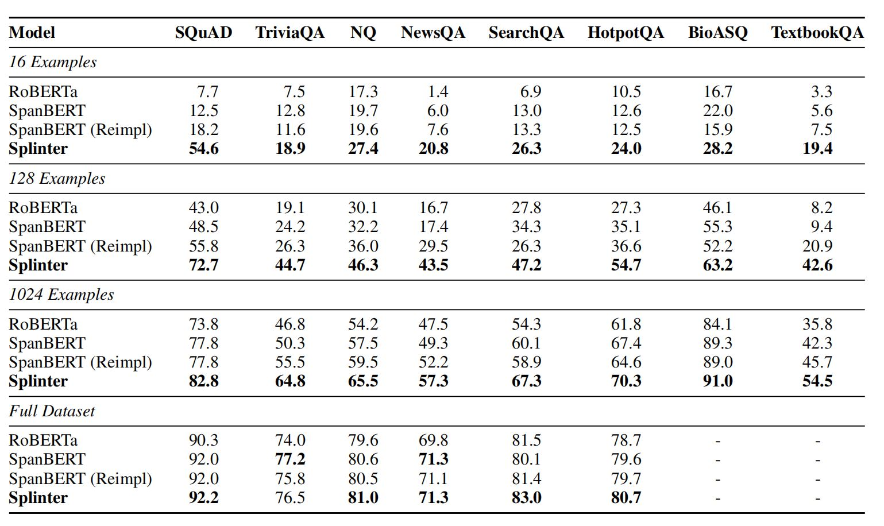

Slide 12
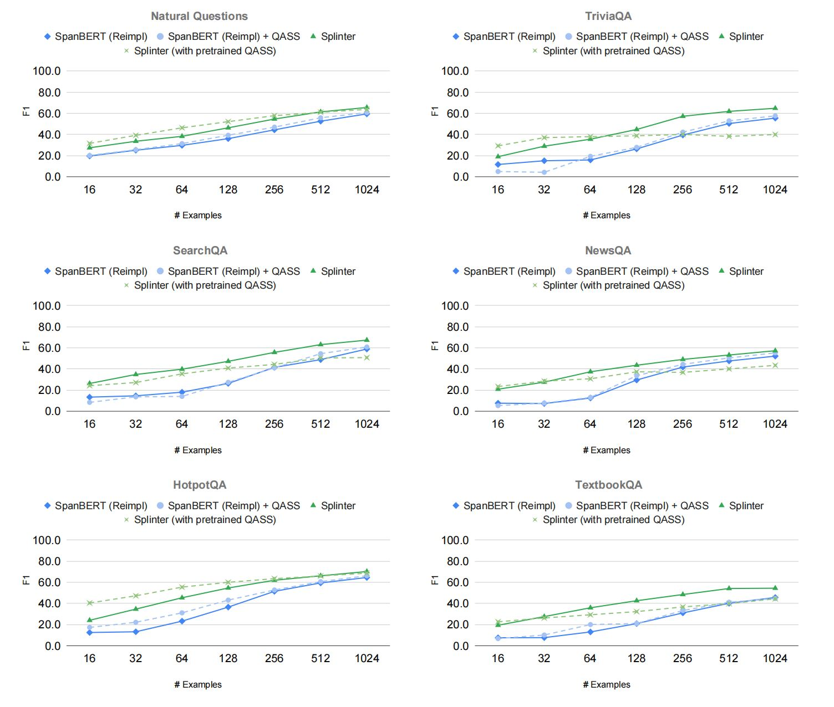
消融实验
QASS层的单独贡献
微调时随机初始化QASS层参数，在某些情况下保留预训练的参数：
训练数据非常少
预训练域和目标域非常接近
question相对简单

Slide 13
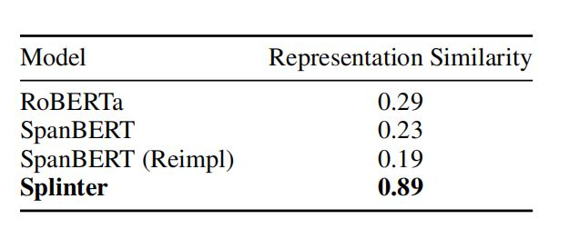
分析
预训练模型和微调模型得到的向量的余弦相似度：Splinter最大，表示微调前后变化最小，预训练和微调任务更相似，导致了对生成的向量改变更小

Slide 14
03
模型优势

Slide 15
别的方法：选择命名实体，名词，同时需要NLP工具：词性标注，命名实体识别。
Splinter：只是借助文本，不利用任何其他模型；适合小样本；利用先验知识（recurring span）
未来的改进方向：对于每个recurring span都是用同一个标记符[QUESTION]替换，但是不同的span往往语义不同，为了使预训练模型更好地理解句子语义可以使用不同的标记符替换不同的recurring span。

Slide 16
汇报完毕
谢谢大家

